Slide 1
Оформление школьного интерьера
Учитель
Кузнецова Светлана Юрьевна

Slide 2
Наша выставка

Slide 3
Наша выставка

Slide 4
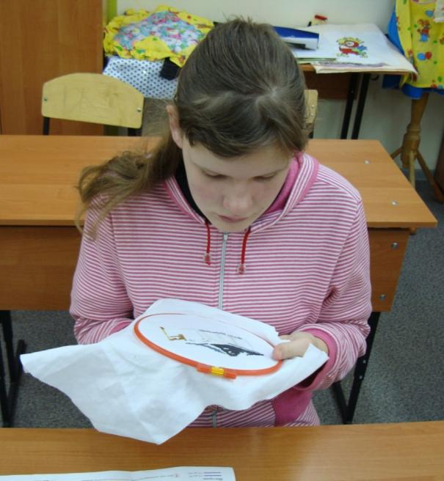
Работы в технике «счётный крест»

Slide 5
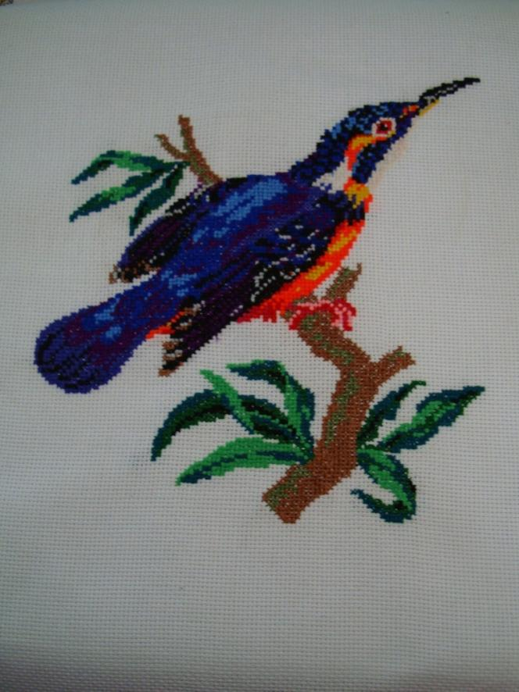
«Синяя птица»
Работу выполнила
Куликова Анна

Slide 6
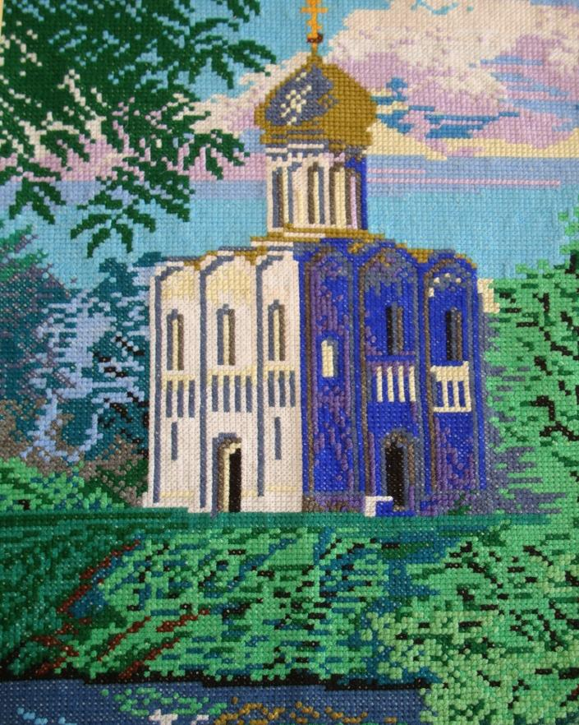
«Церковь Покрова
на Нерли»
Работу выполнила
Куликова Анна

Slide 7
«Снегири»
Работу выполнила
Тарасова Мария

Slide 8
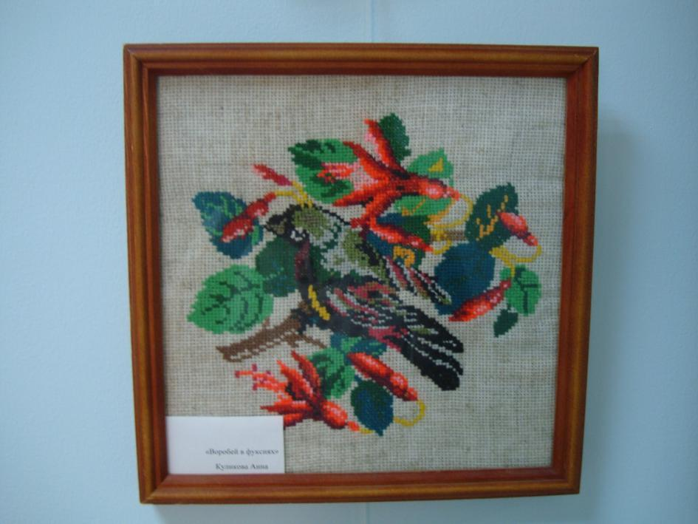
«Воробей в фуксиях» .
Работу выполнила Куликова Анна

Slide 9
«Бегемот» .
Работу выполнила
Агеева Екатерина

Slide 10
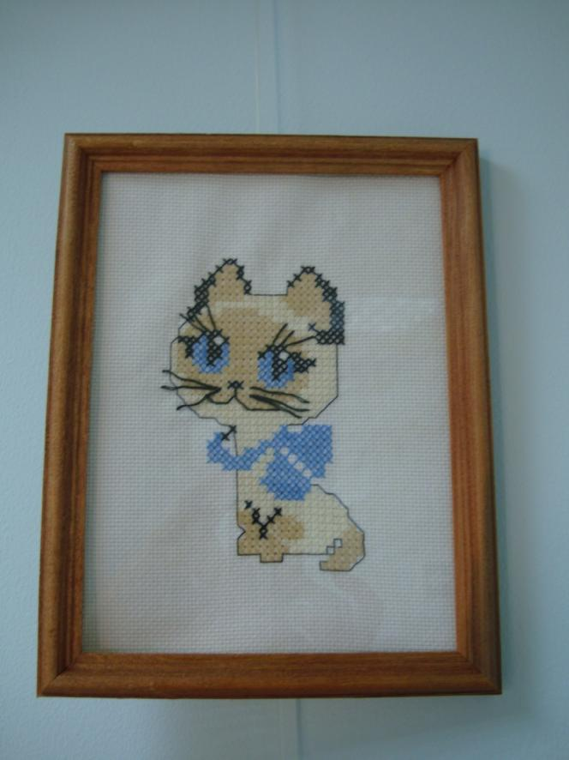
«Котёнок»
Работу выполнила
Агеева Екатерина

Slide 11
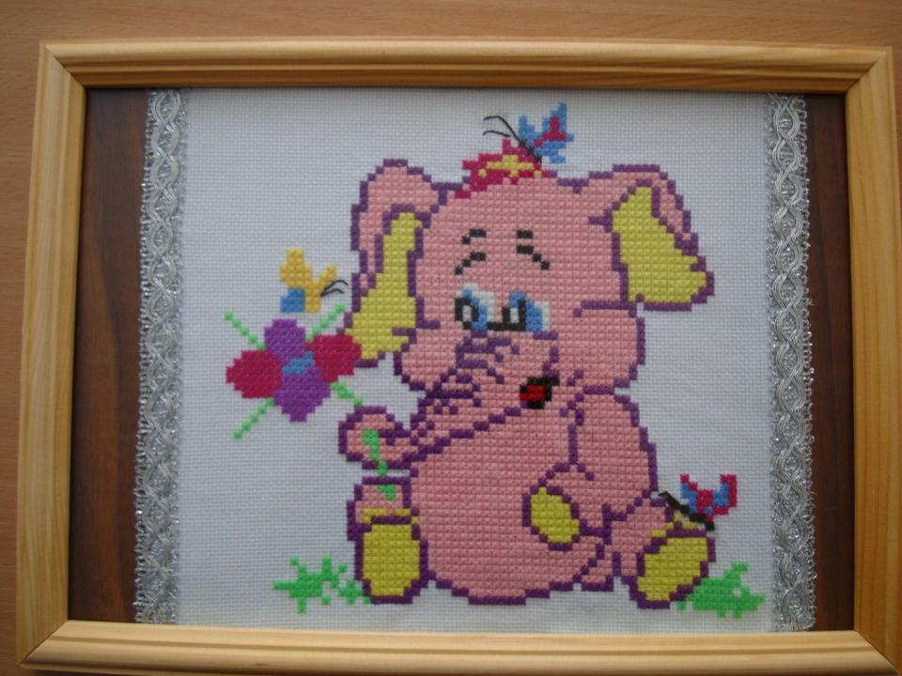
«Розовый слоник» . Работу выполнила
Дмитриева Елена

Slide 12
«Рыжий кот»
Работу выполнила
Аржевитина Мария

Slide 13
«Жёлтые хризантемы »
Работу выполнила
Ермакова Алёна

Slide 14
«Новый год» . Работу выполнила
Морозкина Олеся

Slide 15
«Июль» . Работу выполнила
Галкина Мария

Slide 16
«Мишка с шарами» .
Работу выполнила Галкина Мария

Slide 17
«Бабочка»
Работу выполнила
Куликова Анна

Slide 18
«Бабочка в цветах»
Работу выполнила
Сударкина Ксения

Slide 19
«Тройка» .
Работу выполнила Тарасова Мария

Slide 20
«Вальс»
Работу выполнила
Сударкина Ксения

